Slide 1
大规模电信系统数据分析及预测
2025/06/20
汇报人：叶俊

Slide 2
目录
实验概述
数据探索与预处理
01
02
CONTENTS
模型选择与训练
预测结果可视化
03
04
误差分析
改进措施与展望
05
06

Slide 3
实验概述
01

Slide 4



实验背景
5G网络的快速发展
流量管理的迫切需求
现有预测方法的不足
近年来，5G网络在全球范围内迅速普及，其高速率、低延迟和大容量的特点，使得各类5G应用如视频直播、物联网等蓬勃发展，导致5G小区的流量呈现爆发式增长。
随着5G流量的激增，运营商面临着巨大的流量管理压力。合理分配网络资源、优化网络性能、降低运营成本等，都需要对5G小区流量进行准确预测。
目前，现有的流量预测方法在面对5G复杂多变的流量特征时，存在精度不高、适应性差等问题，无法满足实际应用的需求。

Slide 5

实验目标
准确预测5G小区流量
通过本实验，运用多种机器学习模型，实现对5G小区流量的准确预测，为运营商的流量管理提供可靠依据。
分析流量变化规律
深入研究5G小区流量的变化规律，包括周期性、季节性、突发性等，以便更好地理解流量的动态特性。
优化流量管理策略
根据实验结果，提出优化流量管理的策略，如动态频谱分配、智能调度等，提高网络资源的利用率和运营效率。

Slide 6
数据探索与预处理
02

Slide 7

数据来源与特性
数据来源
采样粒度
5G小区流量数据主要来源于基站采集，基站实时收集小区内的流量信息，为后续分析提供基础数据。
数据的采样粒度为1分钟/条，这种精细的采样能够准确捕捉流量的实时变化情况。
时间跨度
业务类型
数据的时间跨度为30天，足够长的时间范围有助于分析流量的周期性和长期变化趋势。
业务类型为增强移动宽带(eMBB)，该业务类型对流量需求较高，是本次研究的重点业务。

Slide 8
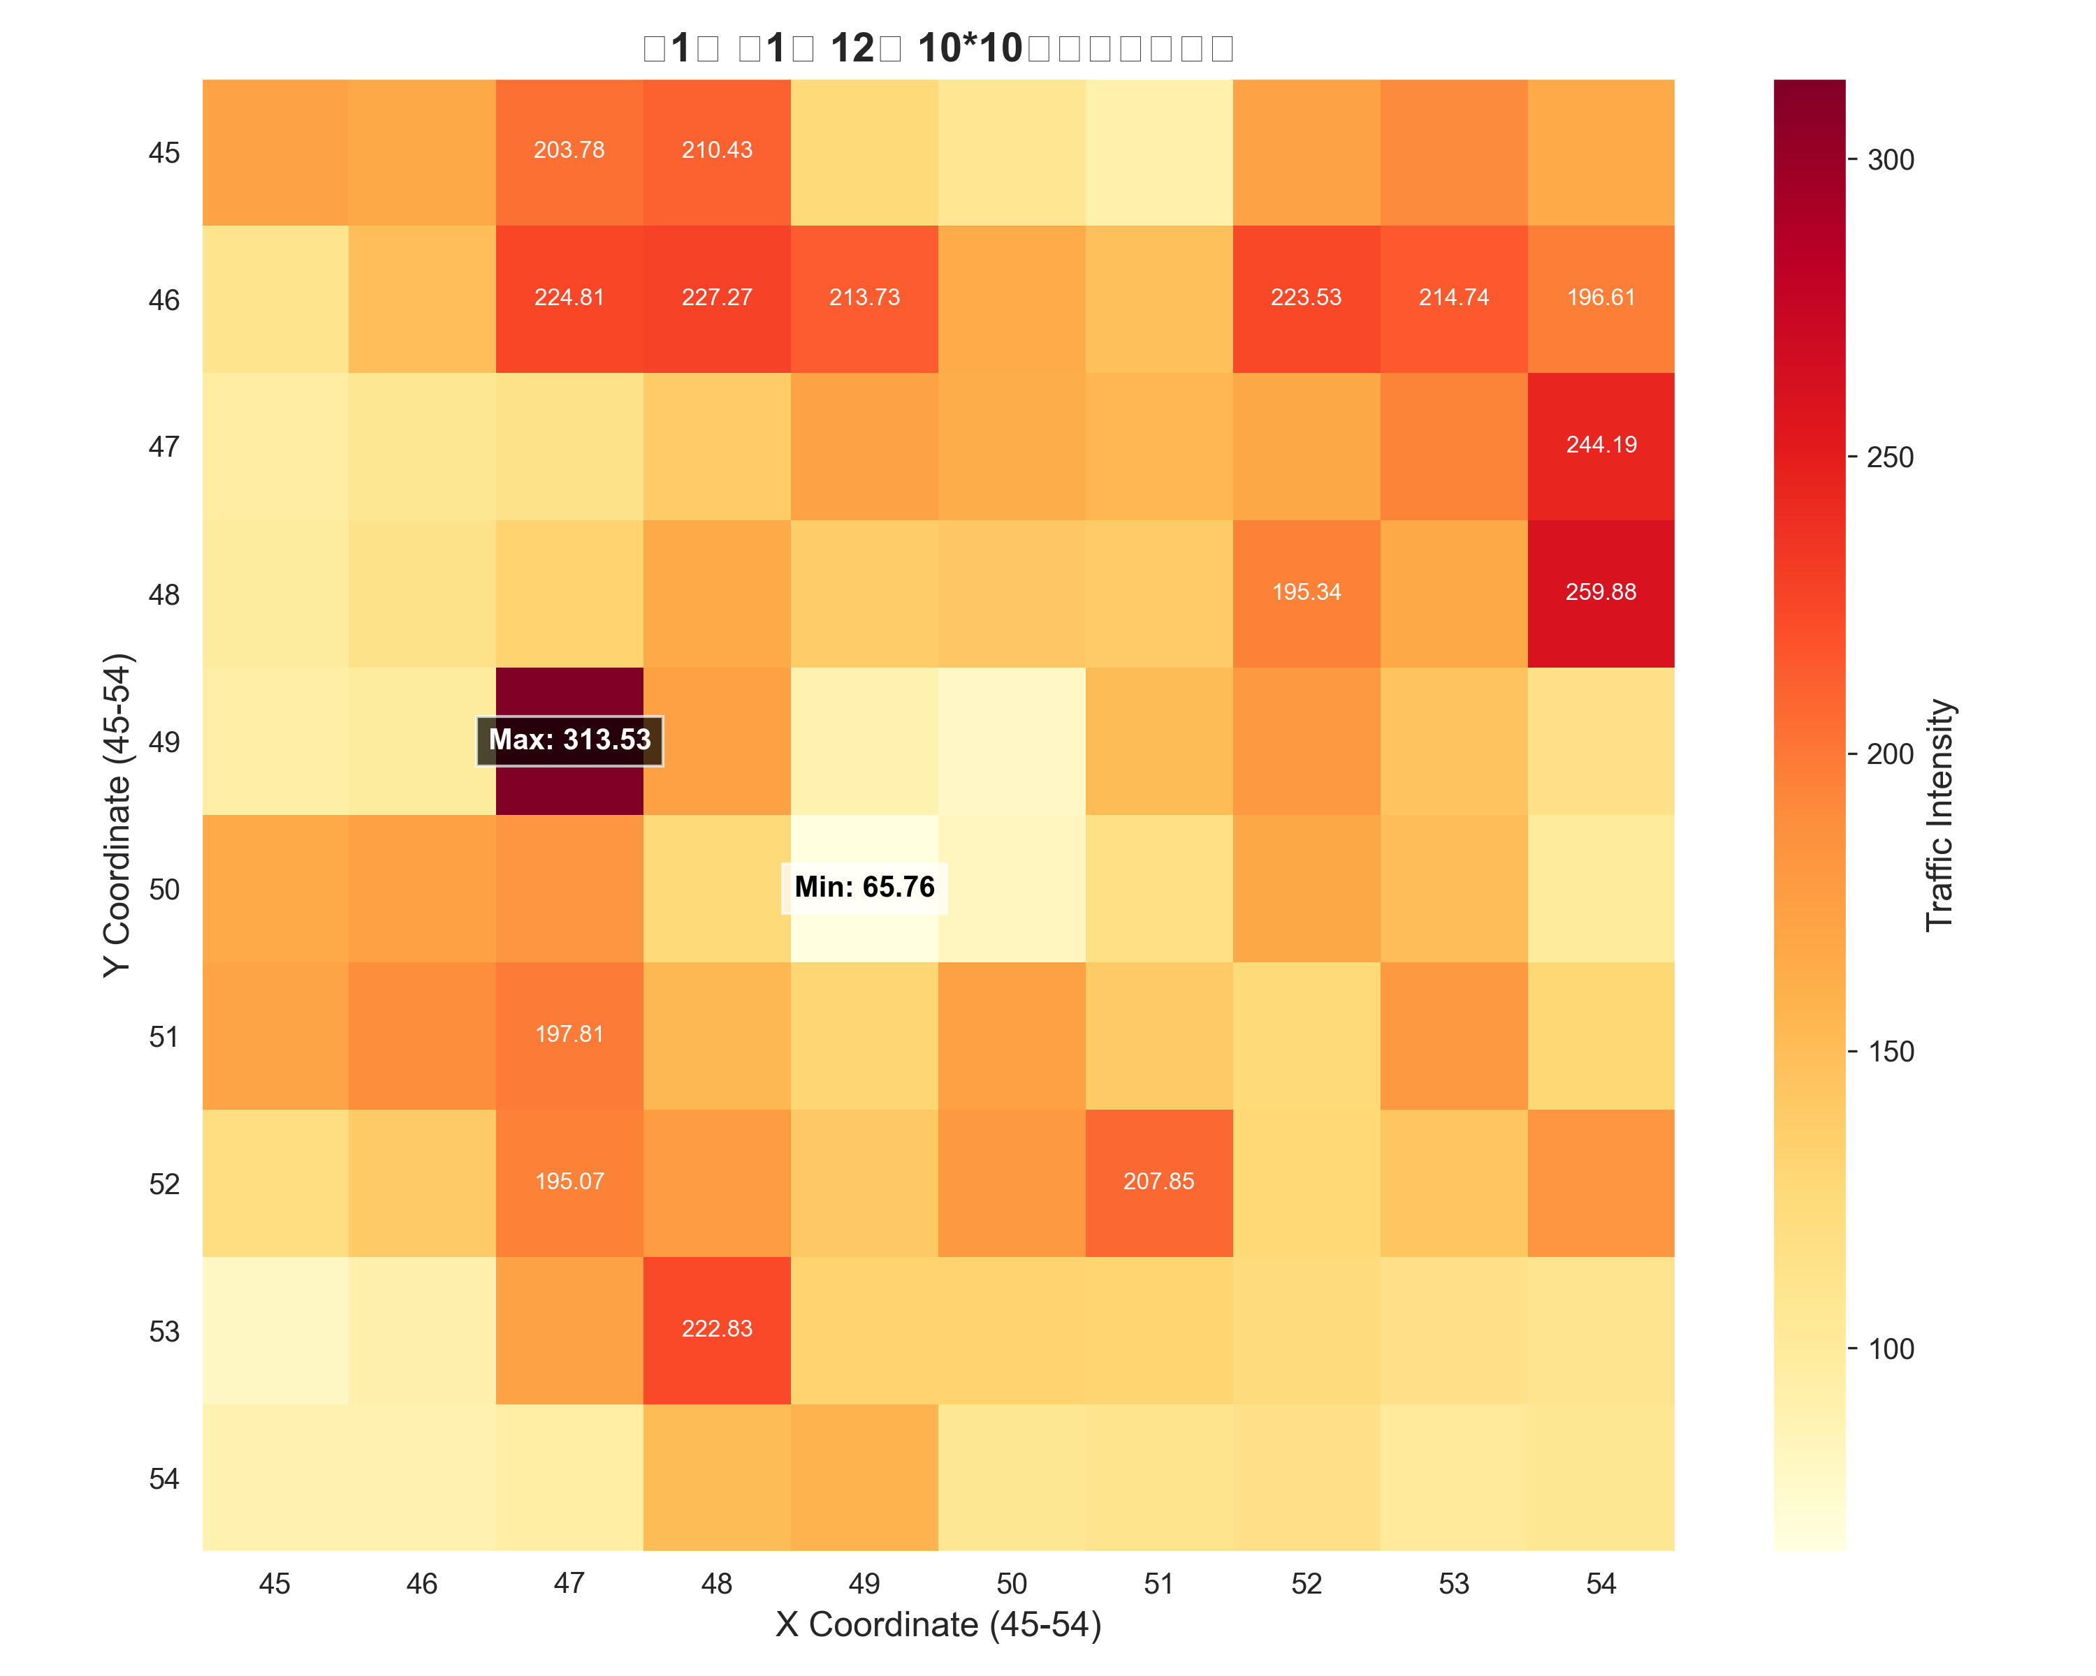
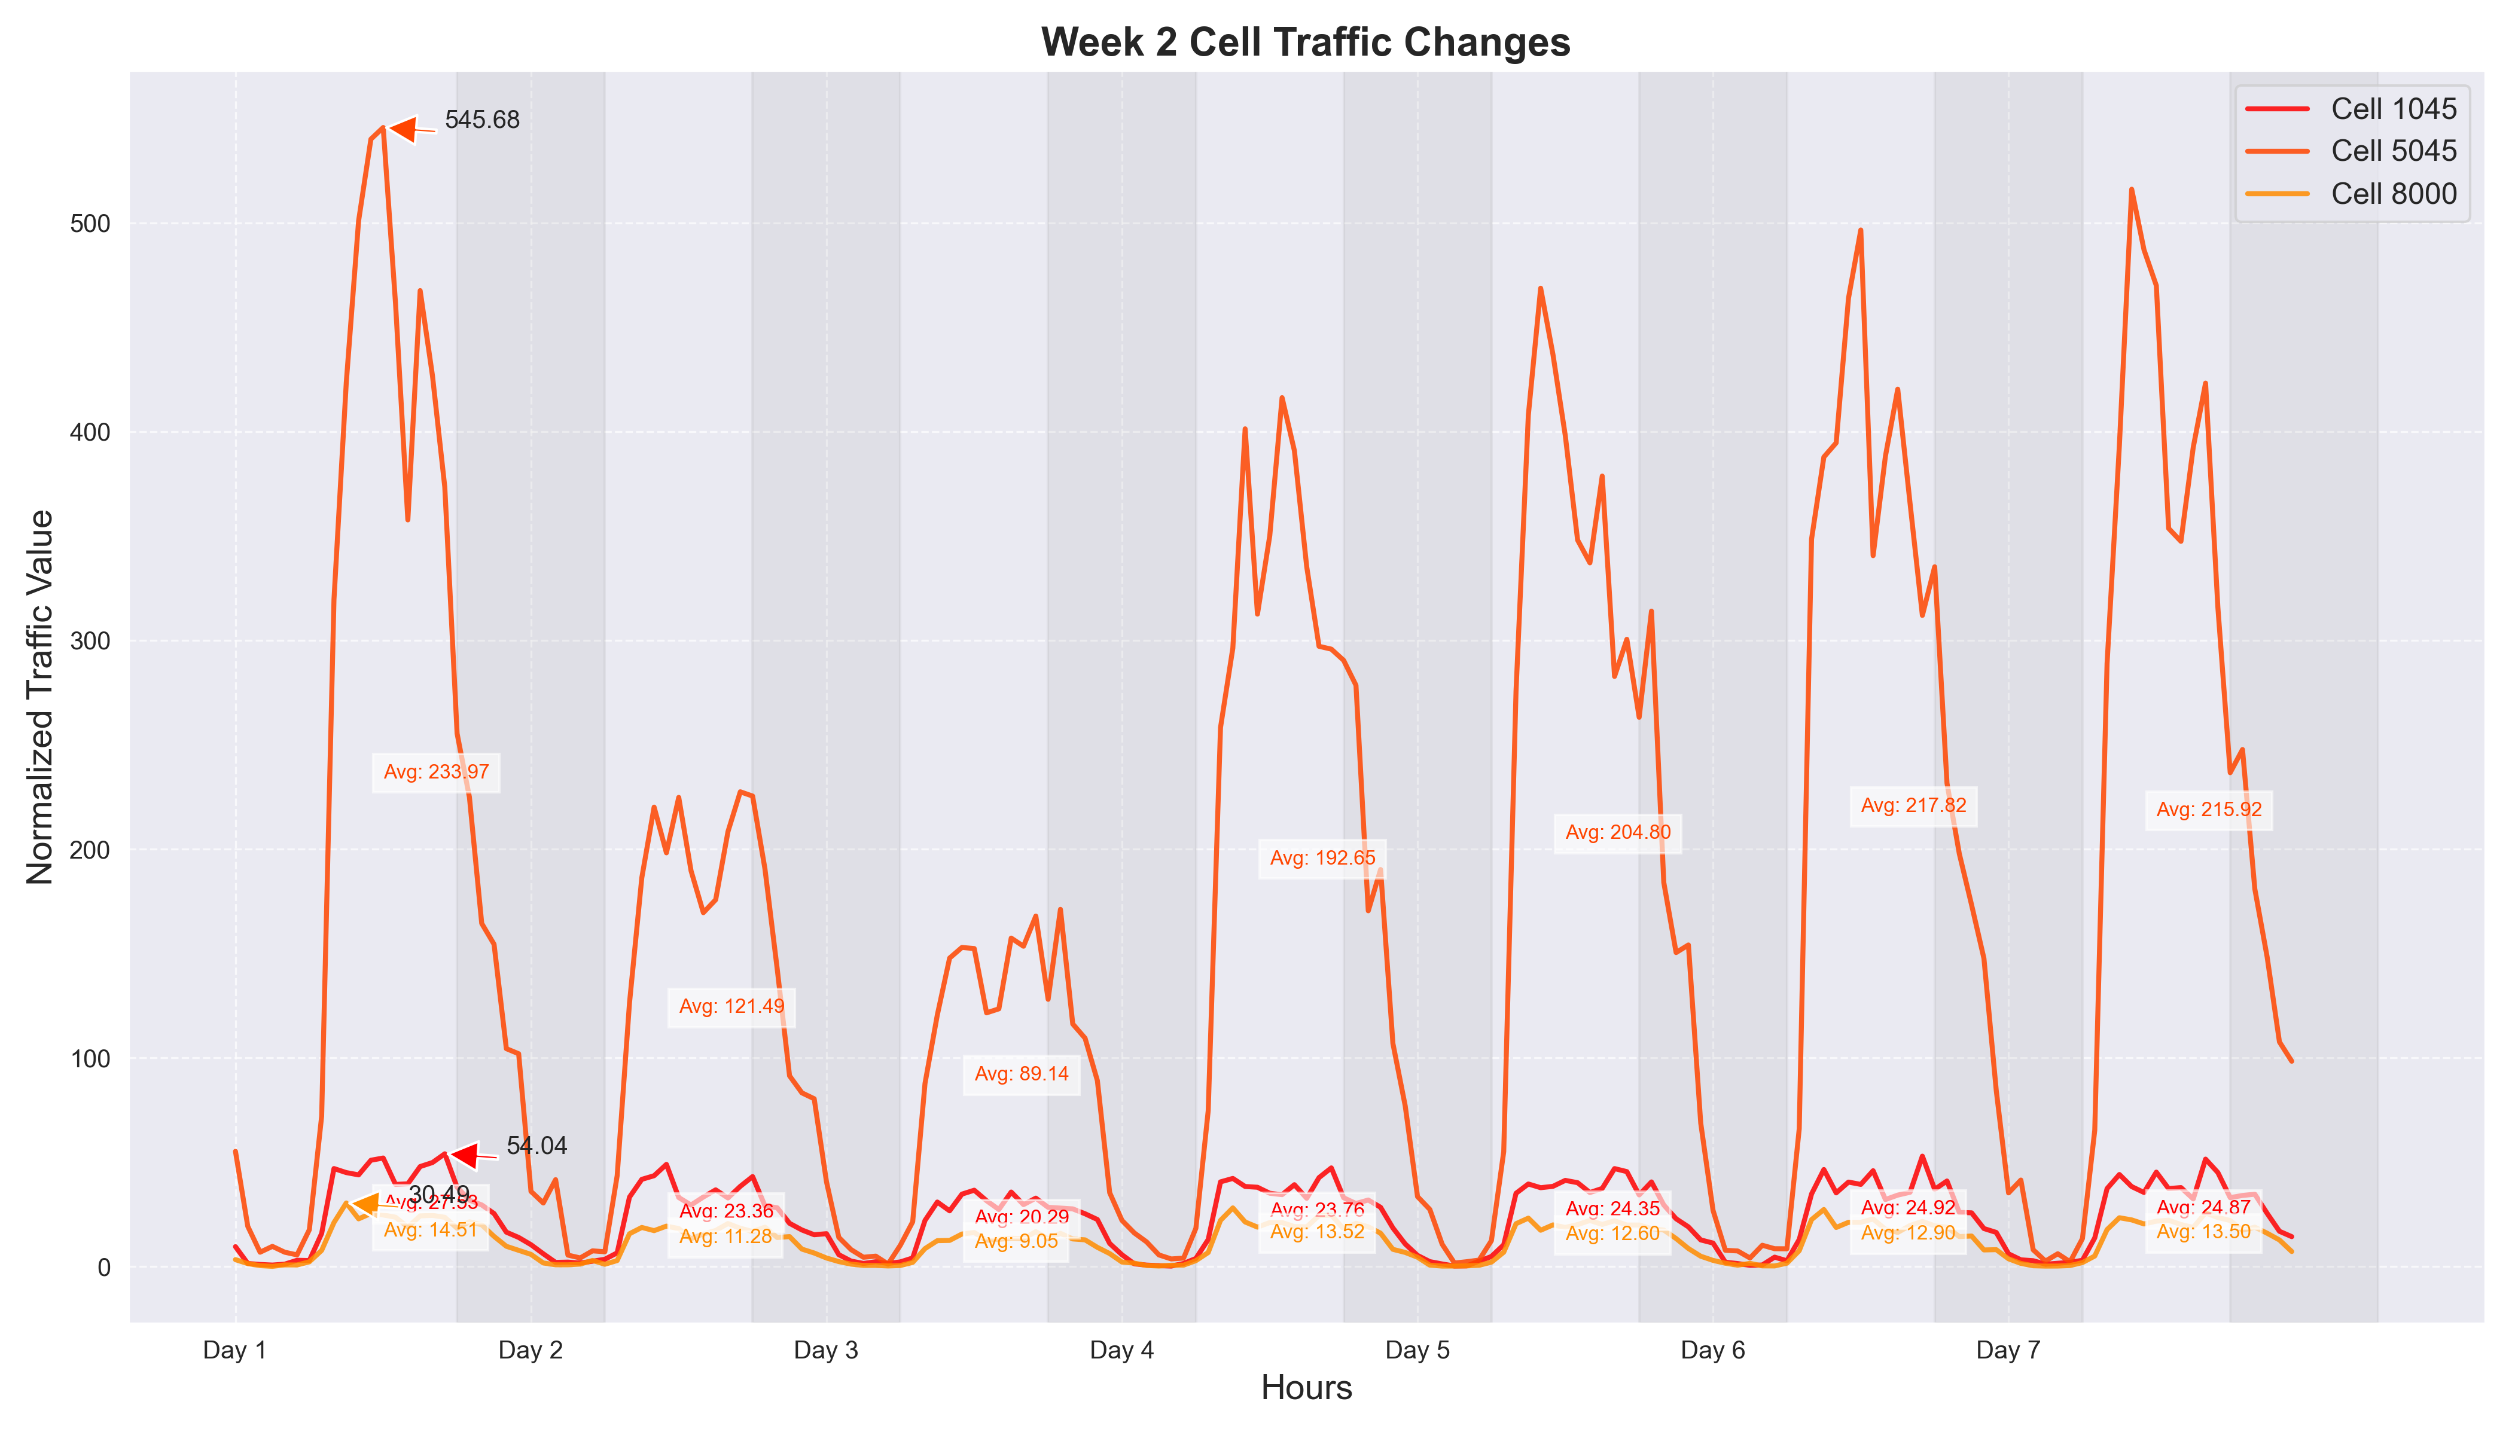
数据可视化
流量时序图
空间热力图
数据分布与变化规律
通过绘制流量时序图，可以直观地看到流量随时间的变化情况，发现流量的高峰和低谷时段。
空间热力图展示了不同区域的流量分布情况，颜色越深表示流量越大，有助于分析流量的空间分布规律。
从可视化结果中可以看出，流量数据存在一定的周期性和波动性，部分时段流量变化较为剧烈。

Slide 9

数据预处理方法
数据清洗
标准化处理
数据清洗是去除数据中的噪声和异常值，保证数据的准确性和可靠性，为后续建模提供高质量的数据。
标准化处理使特征分布更适合部分模型，如神经网络，有助于提高模型的训练效果和稳定性。
滑动窗口特征构建
对后续建模的重要性
采用滑动窗口法，用前连续若干时间点的流量值作为特征，预测下一个时间点的流量，能捕捉短期时序依赖。
数据预处理为后续建模做准备，合适的预处理方法能提高模型的性能和预测精度。

Slide 10
模型选择与训练
03

Slide 11
模型选择依据
线性回归模型
Lasso回归模型
01
02
原理是假设特征与目标存在线性关系，通过最小化均方误差来拟合数据。适用于线性关系明显、特征少的场景，如简单的流量预测。优点是简单高效、易于解释，但无法拟合非线性关系。
在线性回归基础上加L1正则，能自动进行特征选择。适用于高维稀疏特征的情况，可去除无关特征，防止过拟合，在处理大量特征时优势明显。
MLP（多层感知机）模型
SVR模型
03
04
作为多层神经网络，能拟合复杂的非线性关系。适合处理非线性、时序数据，如流量的复杂变化预测。不过其拟合能力强的同时，需要进行参数调优，且训练速度较慢。
是支持向量机的回归版，利用核技巧处理非线性问题。适用于小样本、非线性的场景，但该模型参数敏感，训练速度也较慢。
决策树模型
XGBoost模型
05
06
通过递归分割特征空间来拟合非线性关系，具有较好的可解释性。适用于关系复杂、需要可解释性的场景，但容易出现过拟合问题。
集成多棵决策树，能有效提升泛化能力。适用于大数据、特征复杂的情况，精度高且速度快，但同样需要进行参数调优。

Slide 12

模型训练流程
数据加载
数据划分
模型构建
使用h5py读取原始h5格式的流量数据，提取指定小区的流量序列，为后续训练提供数据基础。
将预处理后的数据按照一定比例（如7:3）划分为训练集和测试集，用于模型的训练和评估。
根据选择的模型类型，如Lasso、MLP等，构建相应的模型结构，并设置初始参数。
模型训练
模型评估
结果保存与优化
将训练集数据输入模型，通过迭代优化，使模型学习数据中的特征和规律，不断调整参数以提高预测准确性。
使用测试集数据对训练好的模型进行评估，采用MSE（均方误差）、MAE（平均绝对误差）、R²（决定系数）等指标衡量模型的性能。
保存模型的预测结果和评估指标，便于后续分析和对比。根据评估结果，对模型进行优化，如调整参数、尝试不同的模型组合等。

Slide 13
预测结果可视化
04

Slide 14
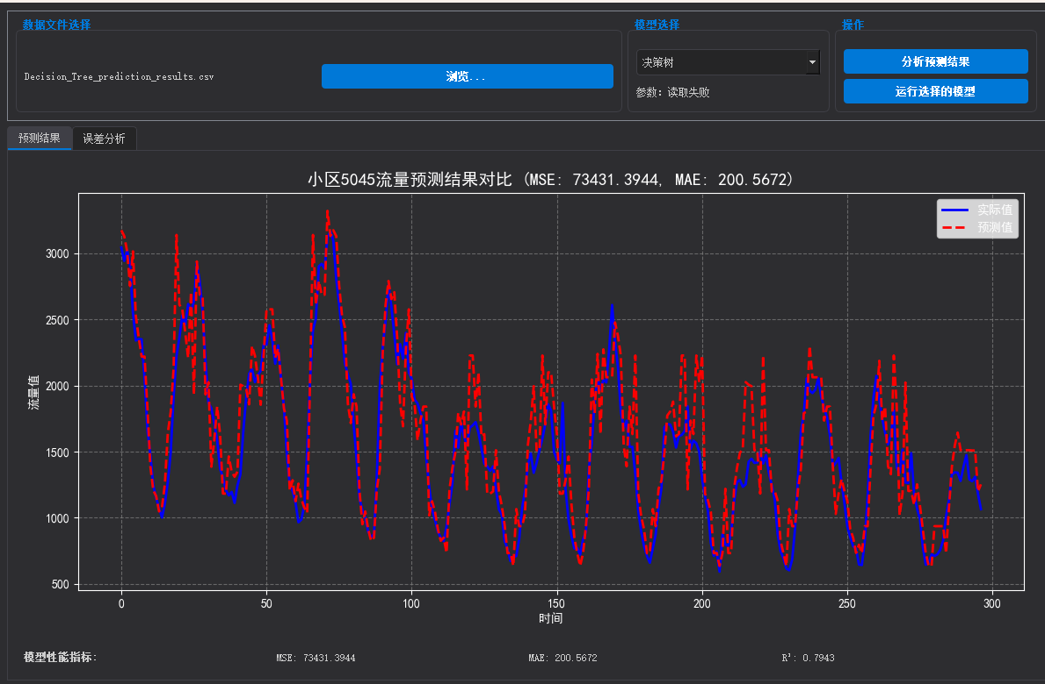
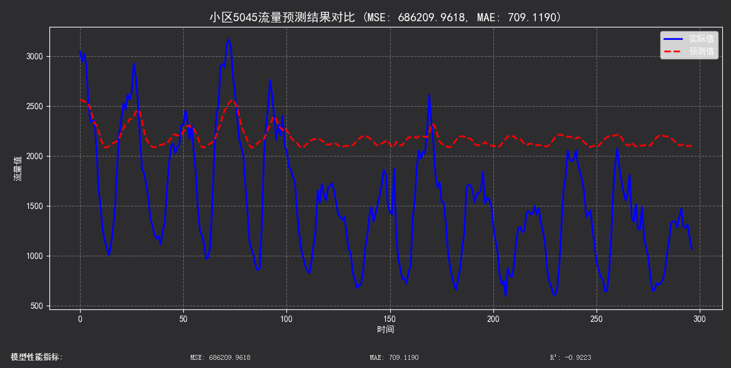
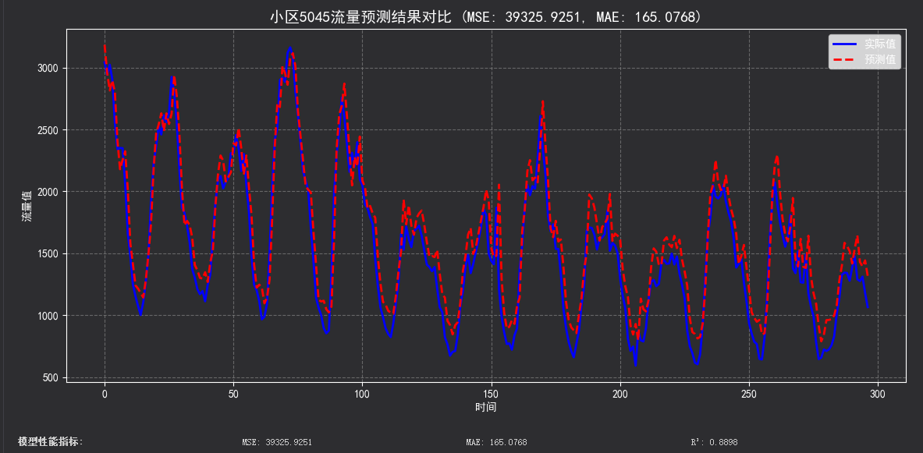
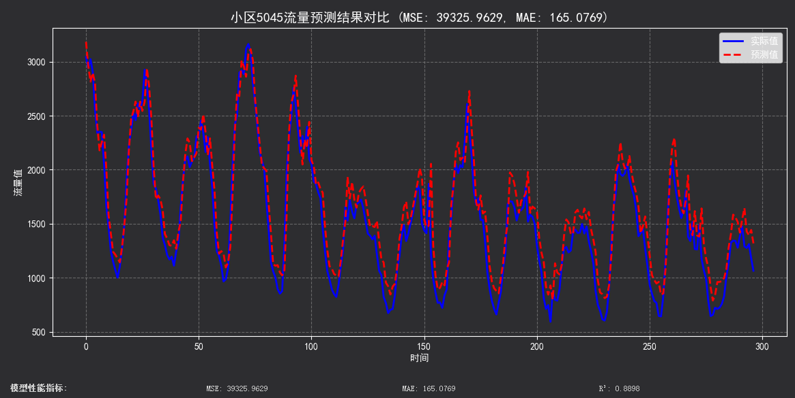
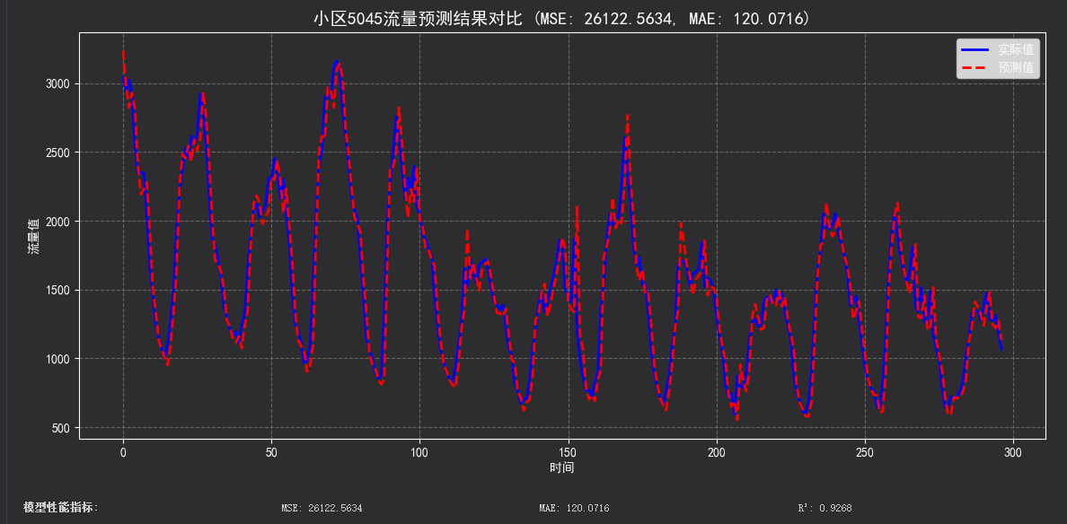
各模型预测结果展示
决策树模型预测结果
Lasso模型预测结果
线性模型预测结果
MLP模型预测结果
SVR模型预测结果
决策树模型的预测结果通过图表展示，其预测值与真实值在部分时段较为接近，但在流量突变时段偏差较大。例如在流量高峰时，预测值与真实值的差距明显。
Lasso模型预测结果显示，预测值与真实值整体趋势较为一致。在平稳流量时段，能较好地拟合真实值，不过在一些小波动处存在一定误差。
线性模型预测结果呈现出线性的特征，对于线性关系明显的流量数据部分预测效果较好。但对于非线性变化的流量，预测值与真实值偏离较大。
MLP模型预测效果出色，预测值与真实值高度吻合。尤其是在复杂的非线性流量变化中，能准确捕捉流量的波动趋势，误差较小。
SVR模型预测结果不太理想，预测值与真实值存在较大偏差。在整个流量数据区间内，都难以准确拟合真实值，特别是在流量较大时误差显著。

Slide 15
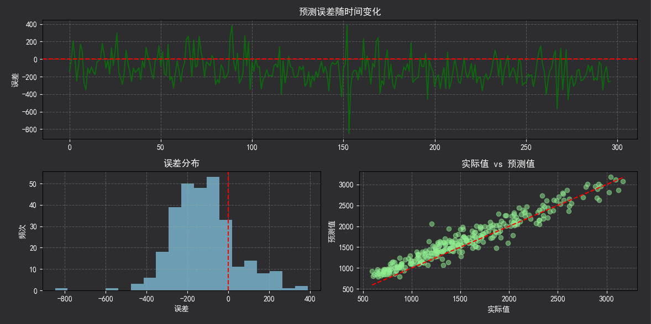
多模型指标对比
MAE指标对比
MAE指标反映平均预测偏差，MLP模型的MAE为120.07，偏差较小。SVR模型的MAE达到709.12，表明其平均预测偏差较大，对异常值的处理能力不足。
MSE指标对比
R²指标对比
从MSE指标来看，MLP模型的MSE值为26122.56，是所有模型中最低的，说明其整体拟合误差最小。而SVR模型的MSE值高达686209.96，远高于其他模型，拟合效果最差。
R²指标衡量模型解释方差的能力，MLP模型的R²为0.927，说明其能解释大部分的流量变化。SVR模型的R²为 -0.922，为负值，意味着该模型几乎无法解释流量数据的变化。

Slide 16
误差分析
05

Slide 17




误差来源分析
数据波动性
特征单一性
流量数据存在突变和高波动时段，如在某些特殊活动期间，流量会急剧上升。模型难以准确预测这些极端值，导致误差增大。
仅使用了历史流量作为特征，未引入时间、节假日等外部信息。例如在节假日时流量会有明显变化，但模型无法捕捉这种周期性和特殊事件影响。
模型泛化不足
参数调优欠缺
像决策树、SVR等模型在训练集上可能表现良好，但在测试集上泛化能力不足。如决策树容易过拟合训练数据，在新数据上误差较大。
部分模型如SVR、MLP对参数敏感，未进行系统调参可能影响最终效果。例如SVR的核函数和参数设置不当，导致其MSE高达686209.96。

Slide 18
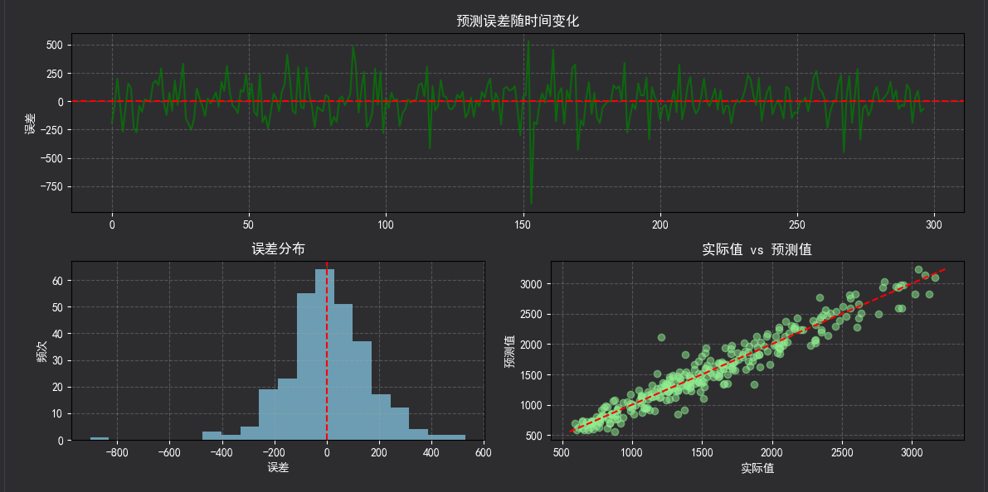
误差分布与时间段表现
前后段表现差异
极端误差时刻
大部分模型在测试集后半段（如索引250 - 300）表现较好，而在前段（如0 - 50）误差较大。这与流量的时序波动性有关，前段流量可能更不稳定。
极端误差多集中在流量突变或异常时刻，如大型促销活动、突发新闻事件等导致流量瞬间大幅波动时，模型预测误差显著增大。

Slide 19
改进措施与展望
06

Slide 20
模型优化与集成
01
02
系统参数调优
集成学习方法
对MLP、SVR等模型进行系统参数调优，如采用网格搜索法。通过遍历参数组合，找到最优参数，提升模型性能。
尝试Bagging、Stacking等集成学习方法，结合多个模型的优势，提高预测精度。例如Bagging通过自助采样训练多个模型，再综合结果。

Slide 21

异常检测与处理
异常检测方法
单独建模策略
修正预测结果
针对流量突变时刻，采用合适的异常检测方法，如基于统计的方法或机器学习算法，识别异常流量。
对检测到的异常流量单独建模，以更准确地预测其变化，减少整体误差。
根据异常检测结果，对原预测结果进行修正，提高模型对极端情况的适应性。

Slide 22



引入深度时序模型
LSTM的优势
GRU的特点
应用前景
LSTM（长短期记忆网络）能够捕捉长时依赖关系，通过门控机制解决梯度消失问题，适合处理流量时序数据。
GRU（门控循环单元）是LSTM的简化版本，计算效率更高，在处理长序列时也能较好地捕捉时序特征。
引入LSTM、GRU等深度时序模型，有望提升对复杂流量变化的预测能力，为流量预测带来新的突破。

Slide 23
未来研究方向
丰富特征工程
01
引入更多时间特征（如小时、星期几、节假日）和外部影响因素（如天气、重大活动），提升模型对流量变化的解释和预测能力。
模型集成与自动化调优
02
采用Bagging、Boosting、Stacking等集成学习方法和Grid Search、Bayesian Optimization等自动化超参数调优技术，提升模型性能和鲁棒性。
异常检测与自适应建模
03
结合异常检测与自适应建模方法，针对流量突变或异常时刻，提升模型对极端情况的预测能力。

Slide 24



实验总结
主要发现
实验成果
存在不足
通过滑动窗口法构建时序特征，结合多种机器学习模型能有效预测5G小区流量，MLP模型表现最佳，能拟合非线性变化。
完成了从数据探索到模型优化的全流程实验，对比了多种模型的效果，为流量预测提供了参考。
部分模型参数调优有限、泛化能力不足，误差分析维度有限，对极端情况的适应性有待提升。

Slide 25
谢谢
THE END

